Slide 1
도심항공교통 연구 / 송파구 접근 설계
Inner Ring 항로
후보 선정 과정
후보 생성·필터링에서 수직이격 최적화까지
저장된 실행 결과 기준 · 2026-11-05
Notes:
이 자료는 저장된 Inner Ring inside_only 실행의 후보 생성과 항로망 선정 절차를 설명한다. 운항 안전성 승인이나 시간 분리 검증 결과가 아니다.

Slide 2
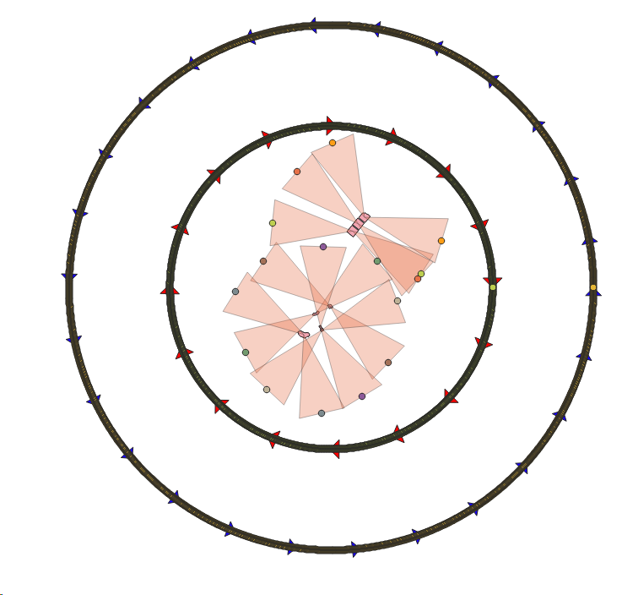
개별 항로 후보 생성
IAF·FAF·선회반경을 조합하고 기하·공간 조건을 검사
1,000개
7,816개
Inner Ring IAF 후보점
필터 후 적격 항로 후보
기하·성능 검사
RSR 경로의 구배·뱅크각·선회량과
자기교차 여부를 확인합니다.
공간 범위
Ring 내부 후보만 남기고 FAF 쌍별로
Landing Area 무관통 조합을 우선합니다.
후보 기록
생성 후보와 필터 결과를 CSV로 남겨
선정 과정을 다시 확인할 수 있습니다.
Inner·Outer Ring의 후보점 배치
근거 / optimization_path.py · review_candidate_metrics.csv
02
Notes:
IAF 후보점 1,000개와 FAF, 선회반경을 조합한다. STAR와 SID 후보는 구배·뱅크각, 선회 형태, 자기교차와 Ring 범위를 검사한다. FAF 쌍별로 Landing Area 무관통 조합이 가능하면 관통 후보를 제외한다. 적격 후보 7,816개는 저장된 이번 실행의 값이다.

Slide 3
후보 목록 축소
적격 후보 7,816개에서 공간적으로 분산된 975개를 선정
단계 | 후보 선정 기준 | 결과 처리
점수 상위 | 운항 종류·FAF별 상위 36개 | 점수가 낮은 경로를 우선
공간 분산 | Ring의 24개 각도 구역별 상위 2개 추가 | 인접 IAF 쏠림 완화
후보 확정 | 두 목록의 합집합에서 중복 제거 | 975개로 조합 탐색
점수 구성
길이·뱅크각·Landing Area 관통 비용을 반영합니다.
수직이격 70 m는 이 후보 목록의 하드 필터가 아닙니다.
근거 / optimization_path.py, traffic_pool() · 저장된 실행 요약
03
Notes:
traffic_pool()은 운항 종류·FAF별 score 상위 36개와 24개 각도 구역별 score 상위 2개를 합쳐 중복 제거한다. 따라서 운항 종류·FAF당 후보 수가 정확히 36개는 아니다. 저장된 후보 목록은 총 975개다. 100 m 수평·70 m 수직 분리의 AND·OR 3단계 규칙은 이 실행의 후보 선정 필터가 아니다.

Slide 4
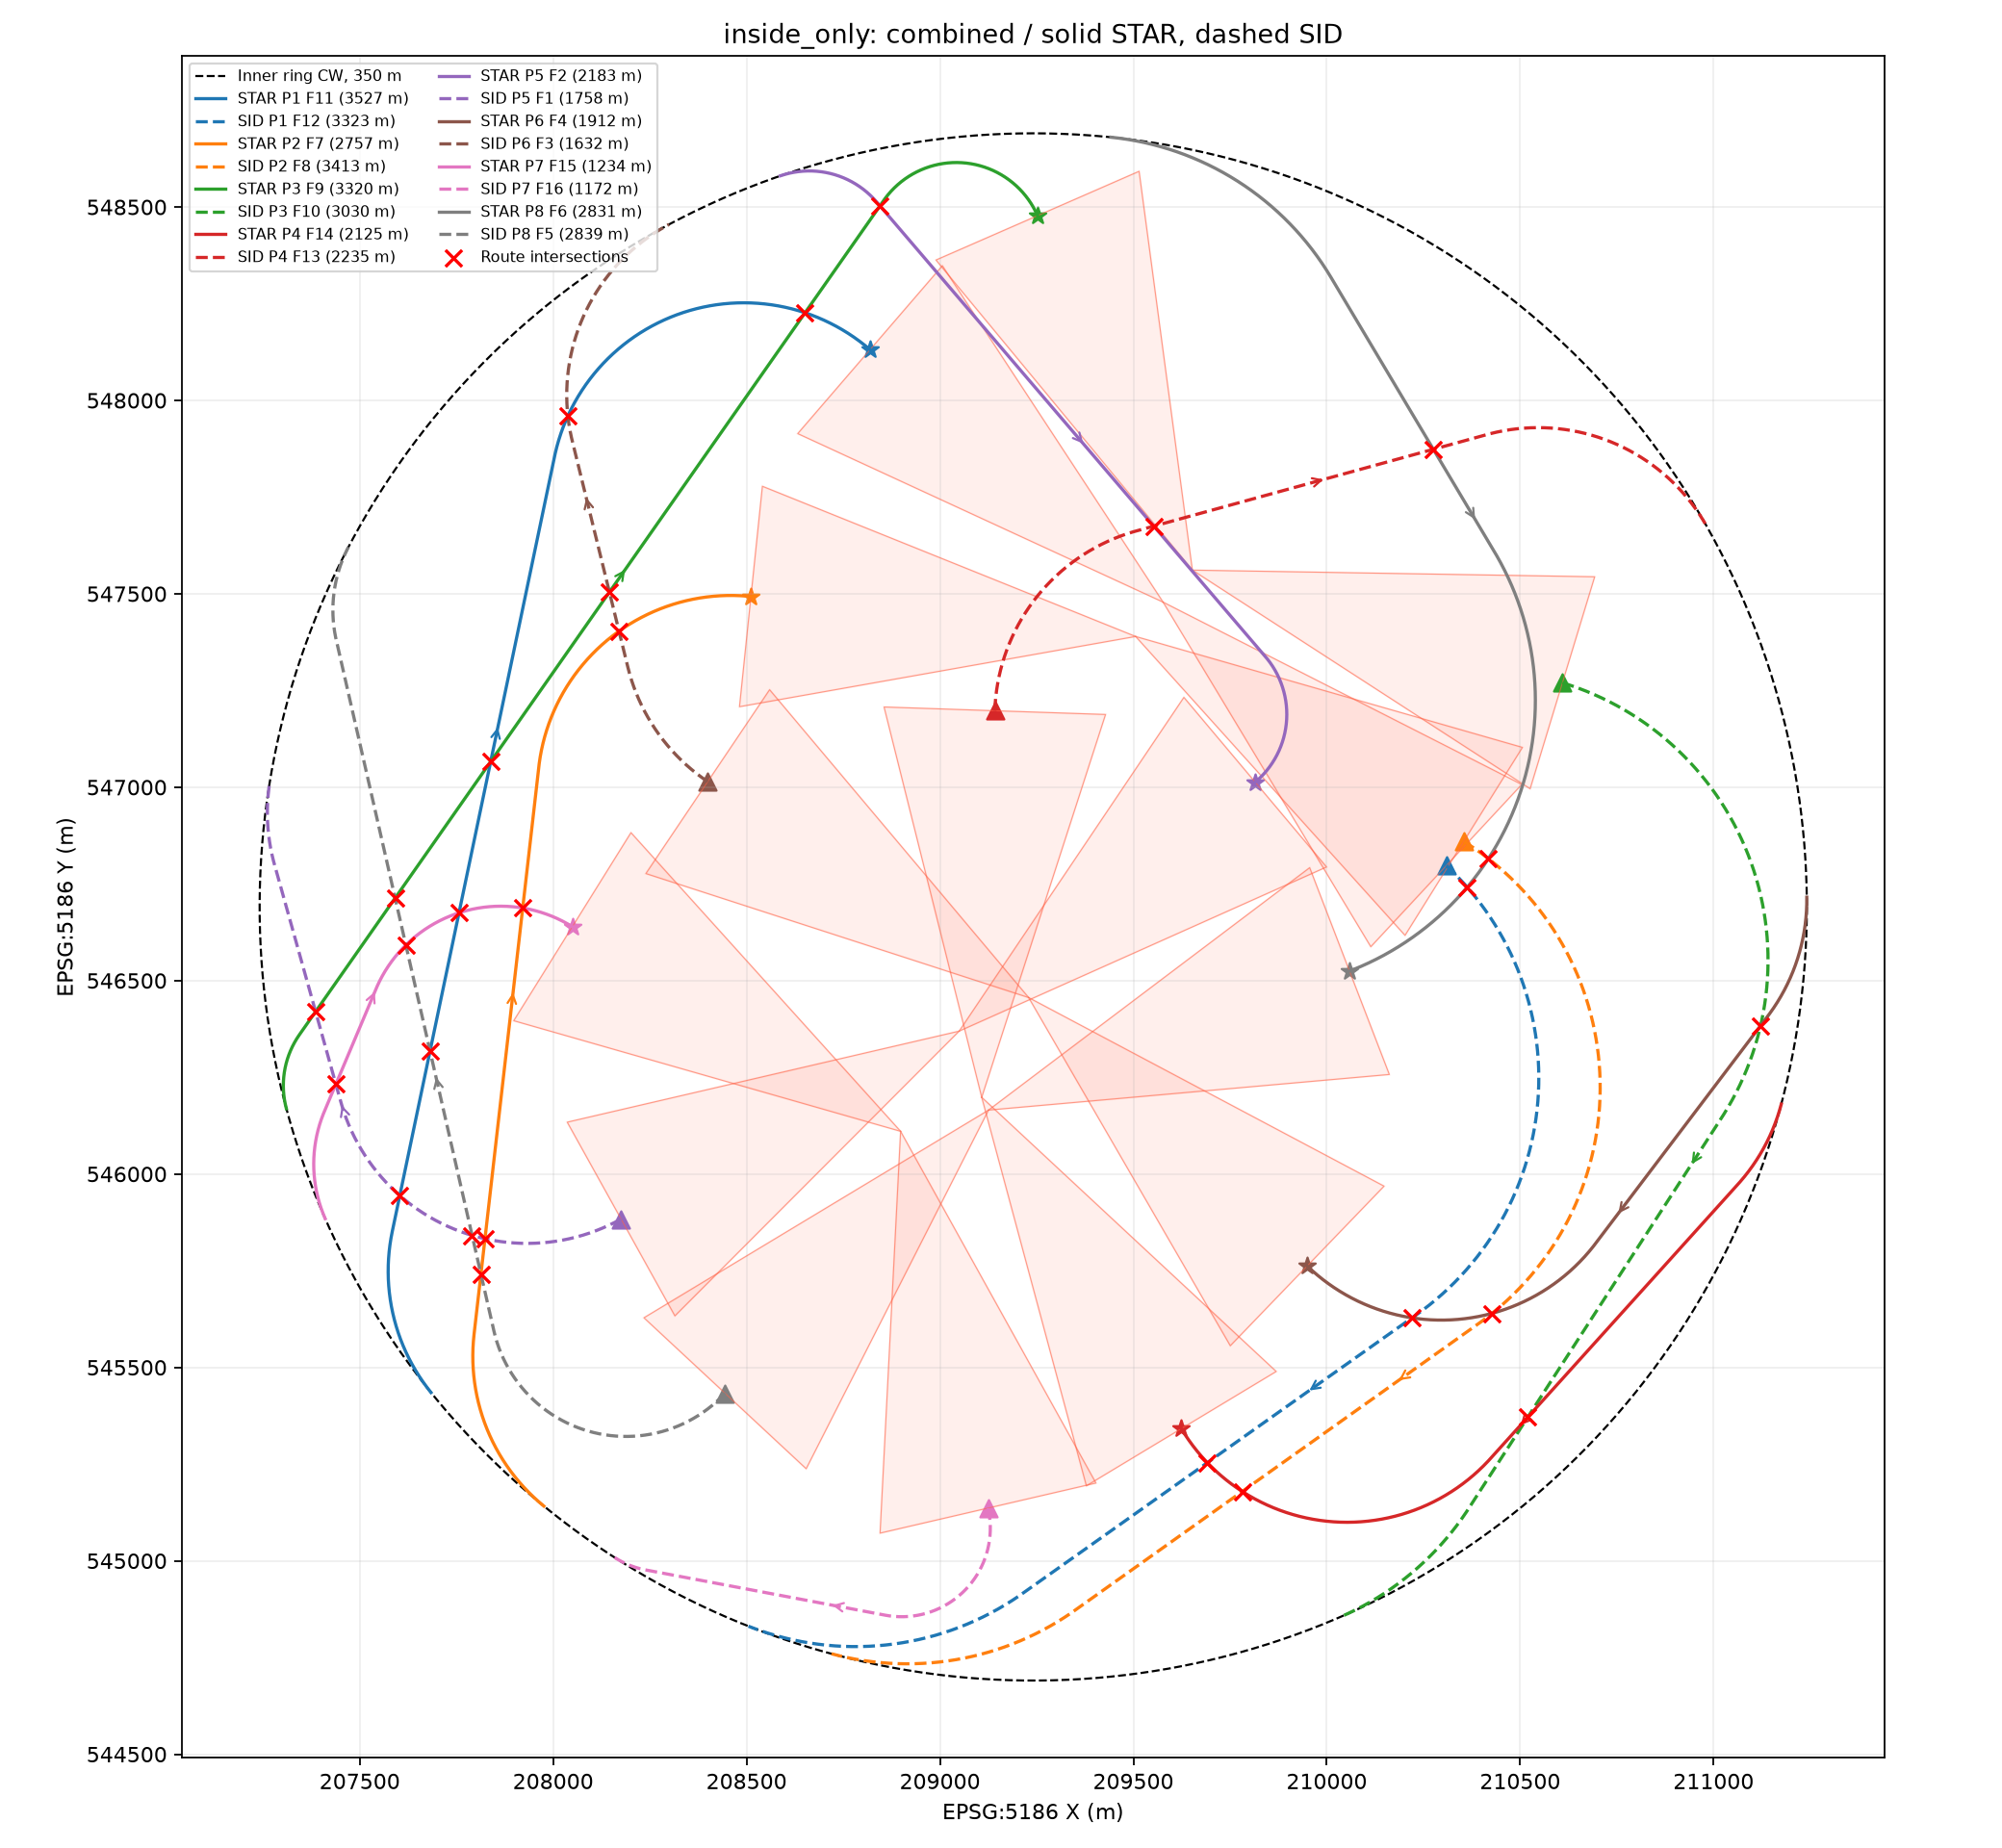
항로망 조합과 수직이격 목표
8쌍 연결을 유지하며 교차점의 최악 수직이격을 개선
조합 단계 | 연결 | 최소 Z
초기 비용 탐색 | 8쌍 | 4.38 m
최악 교점 Z 최대화 | 8쌍 | 13.52 m
비용 후처리 | 8쌍 | 13.52 m
선정 기준
모든 교차쌍 중 가장 작은 |Z 차|를 최대화
평균 수직이격을 최대화한 결과는 아닙니다.
후처리 후에도 최소 Z 차 13.52 m를 유지
탐색 범위는 975개 후보 목록입니다.
100/70 m AND·OR 3단계 방식은 후속 설계이며
이 저장 결과에는 적용되지 않았습니다.
vertical_clearance_alternative · STAR/SID 각 8개
근거 / optimization_new_options.py · new_options/summary.json
04
Notes:
초기 조합의 최소 교차점 Z 차는 4.3828 m였다. 실행 가능한 8쌍을 고정하고 모든 평면 교차쌍의 최소 절대 Z 차를 최대화하여 13.5157 m를 확보했다. 이후 그 하한을 유지하며 XY 교차, 간격 부족, 노드 집중과 개별 경로 비용을 개선했다. 0.5 m 탐색 오차 내 최적성은 추려진 후보군에 한정되며 전역 후보 전체에 대한 증명은 아니다. 교차점 Z 차는 시간 분리나 실제 충돌 발생률을 뜻하지 않는다.

